Slide 1
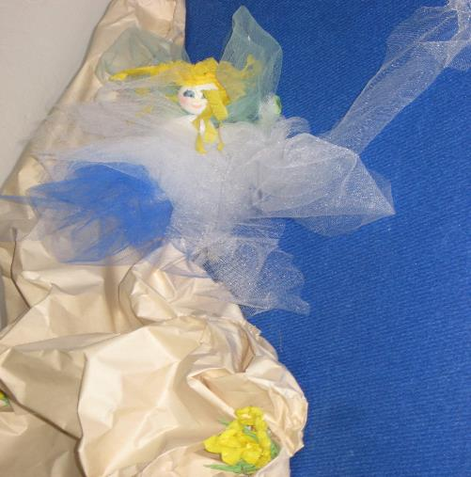
Napravili smo i ovo...

Slide 2
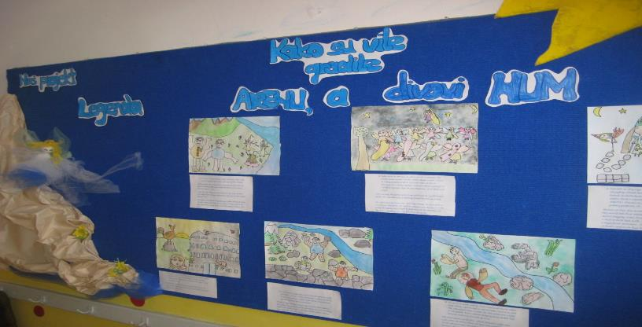
Naše slike i tekst legende „Kako su vile gradile Arenu, a divovi Hum” ,na hrvatskom i engleskom jeziku, kao priprema za izradu priče u storyjumperu

Slide 3
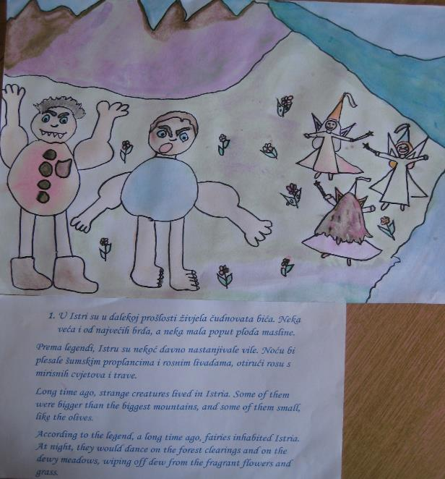

Slide 4
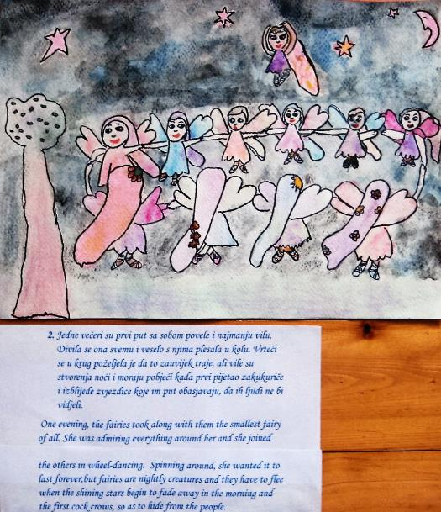

Slide 5
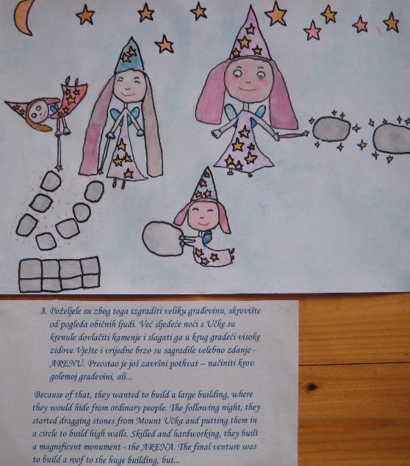

Slide 6
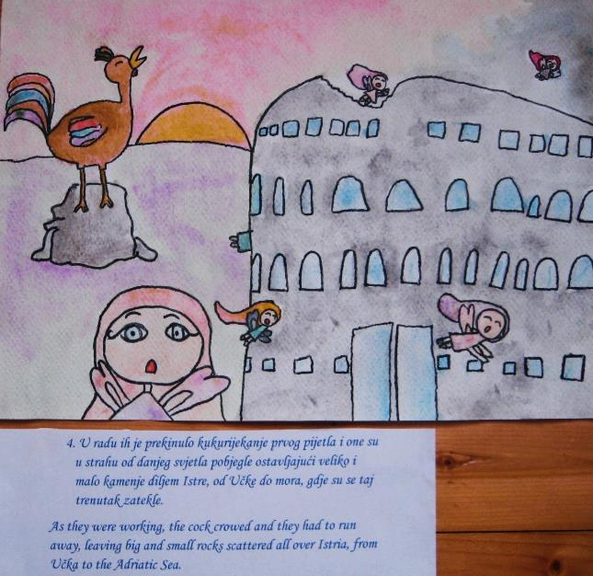

Slide 7
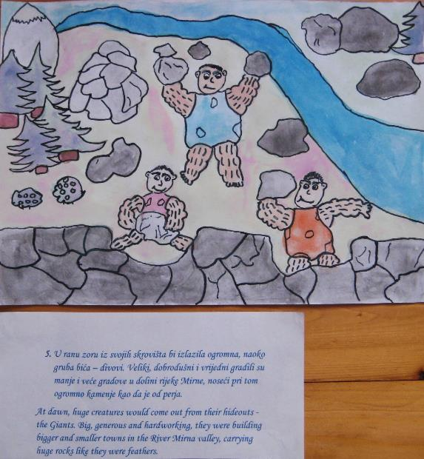

Slide 8
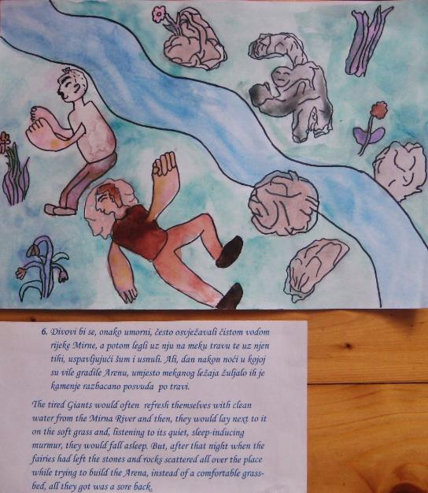

Slide 9
